Slide 1
Trường Tiểu học SÀI Đồng
TÊN BÀI: ÔN ĐỘI HÌNH ĐỘI NGŨ , BÀI TẬP RLTT VÀ KNVĐCB –
TRÒ CHƠI: “THI XẾP HÀNG.”
GIÁO DỤC THỂ CHẤT LỚP 3
Giáo viên: Nguyễn Văn Thanh

Slide 2
KHỞI ĐỘNG
Thực hiện khởi động xoay các khớp:
+ Xoay khớp cổ
+ cổ tay, cổ chân
+ Xoay khớp vai
+ Xoay khớphông
+ Xoay khớp đầu gối.

Slide 3
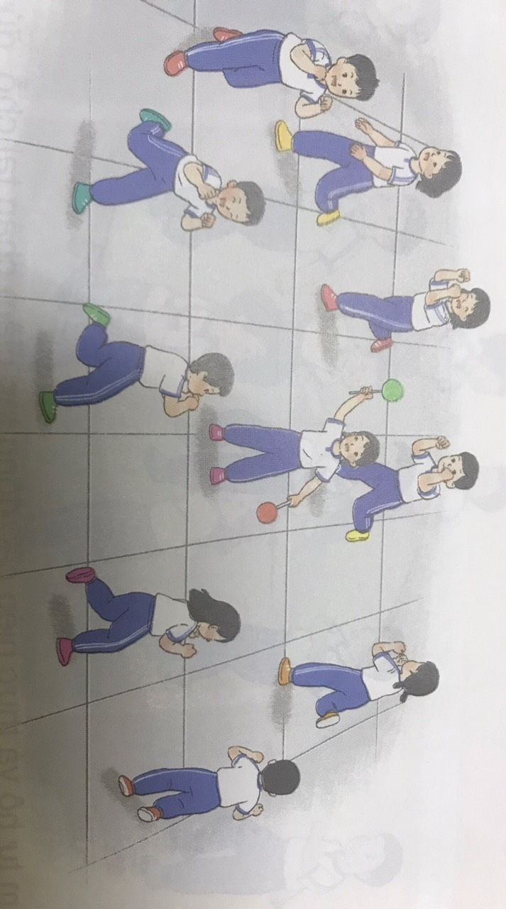
TRÒ CHƠI VẬN ĐỘNG: ĐÈN XANH ĐÈN ĐỎ
Mục đích: Làm nóng cơ thể, tang khả năng phản xạ, tạo hứng thú để tiếp nhận nội dung sẽ học.
Cách chơi:
+ Tập hợp lớp theo vòng tròn. Chỉ huy đứng trong vòng tròn, tay cầm các thẻ tín hiệu giao thông.
+ Khi chỉ huy giơ đèn xanh lên, các em quay tay chạy chậm quanh vòng tròn. Khi chỉ huy giơ đèn đỏ, các em đứng lại,..
+ Em nào chưa làm đúng sẽ phải chạy một vòng quanh các bạn.

Slide 4
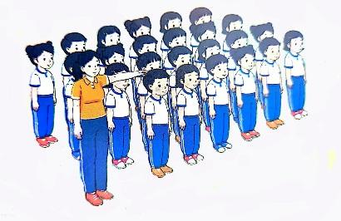
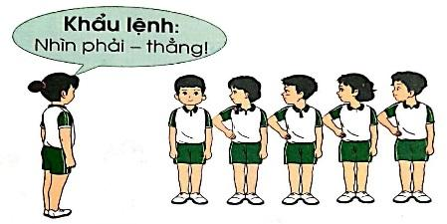
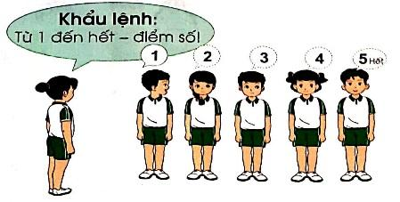
TẬP HỢP HÀNG NGANG, DÓNG HÀNG, ĐIỂM SỐ
*ĐỘI HÌNH HÀNG NGANG :
- KHẨU LỆNH: “ THÀNH 4 HÀNG NGANG - TẬP HỢP.
DÓNG HÀNG NGANG
KHẨU LỆNH: “NHÌN PHẢI – THẲNG”
ĐIỂM SỐ
KHẨU LỆNH: “ TỪ 1 ĐẾN HẾT – ĐIỂM SỐ”

Slide 5
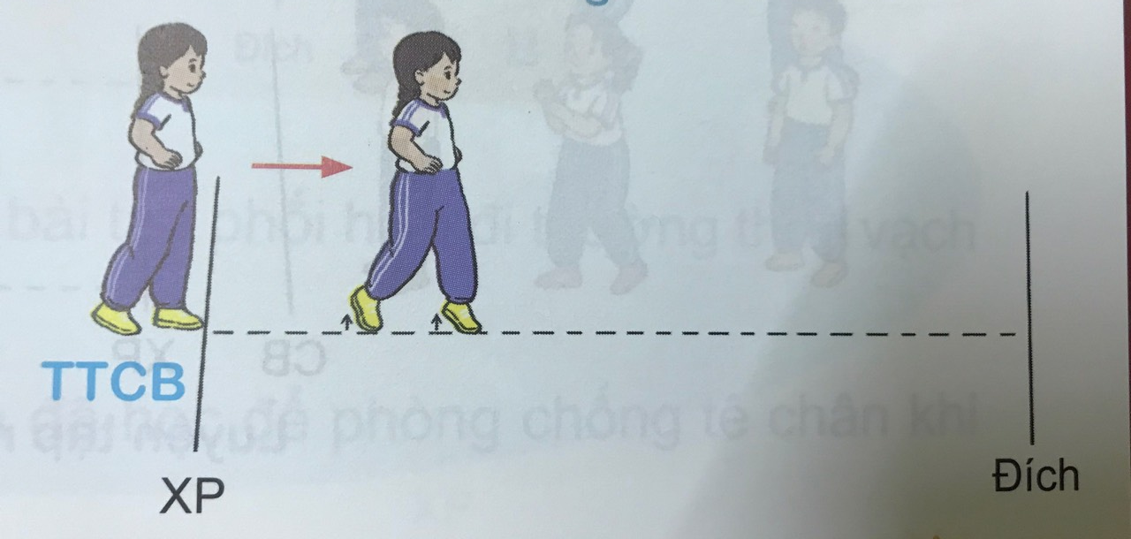
ĐI KIỄNG GÓT HAI TAY CHỐNG HÔNG
Tư thế chuẩn bị: Đứng chân trước chân sau, hai tay chống hông.
Động tác: Từ vạch xuất phát, đi kiễng gót theo vạch kẻ thẳng, hai tay chống hông, mắt nhìn phía trước.

Slide 6
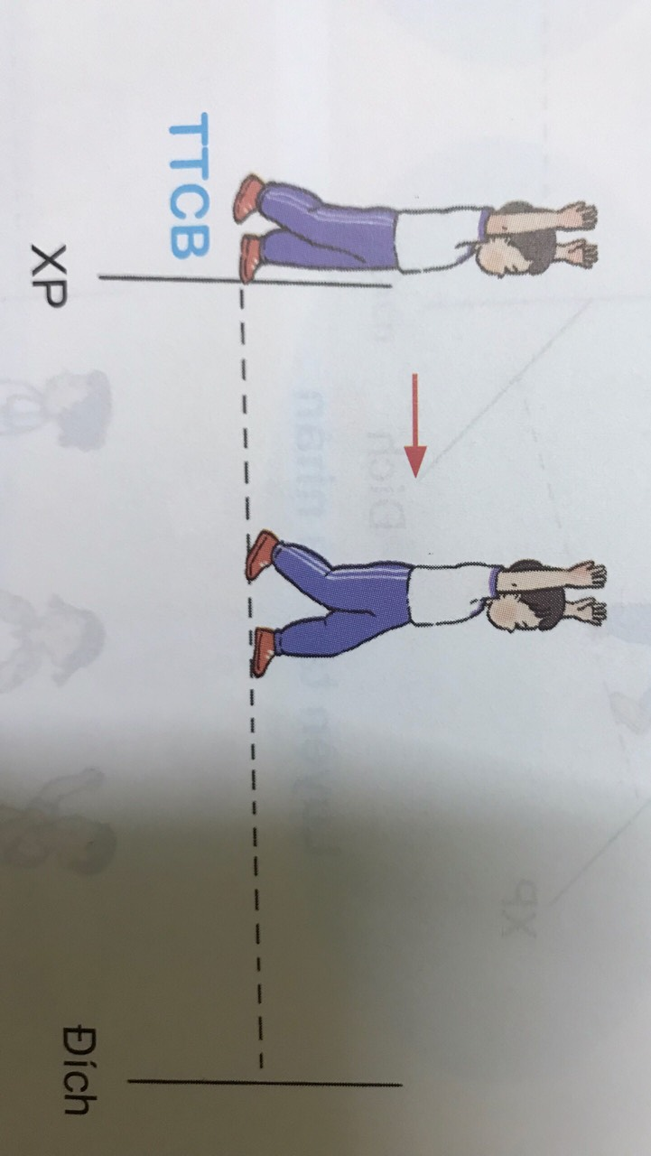
ĐI THƯỜNG THEO VẠCH KẺ THẲNG, HAY TAY GIƠ CAO
Tư thế chuẩn bị: Đứng chân trước chân sau, hai tay giơ cao chếch chữ V.
Động tác: Từ vạch xuất phát, đi thường theo vạch kẻ thẳng, hai tay giơ lên cao chếch chữ V, long bàn tay hướng vào nhau, mắt nhìn phía trước..

Slide 7
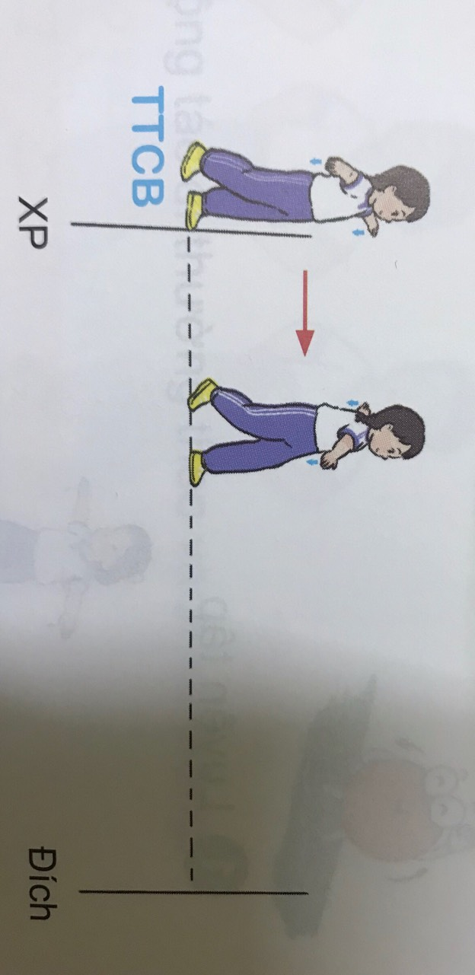
ĐI THƯỜNG THEO VẠCH KẺ THẲNG, HAI TAY DANG NGANG
Tư thế chuẩn bị: Đứng chân trước chân sau, hai tay dang ngang, bàn tay sấp.
Động tác: Từ vạch xuất phát, đi thường theo vạch kẻ thẳng, hai tay dang ngang bằng vai, bàn tay sấp, mắt nhìn phía trước.

Slide 8
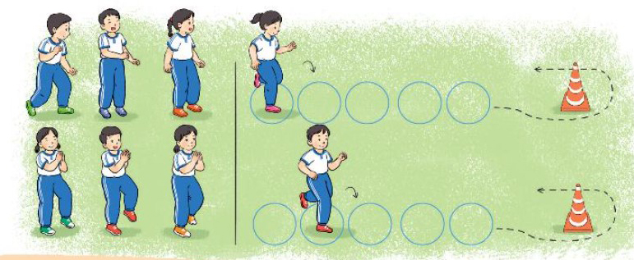
TRÒ CHƠI: THI XẾP HÀNG
CÁCH CHƠI:
Các em học thuộc vần điệu
“ Xếp hang thứ tự
Xin nhớ đừng quên
Nào bạn nhanh lên
Đứng vào đúng chỗ.”
- Giáo viên chọn vị trí đứng thích hợp và phát lệnh, nghe thaays

Slide 9
THẢ LỎNG HỒI TĨNH

Slide 10
CHÚNG TA CÙNG NHAU CỦNG CỐ NỘI DUNG BÀI HỌC NHÉ!
BÀI HỌC GỒM HAI PHẦN CHÍNH: ÔN ĐỘI HÌNH ĐỘI NGŨ VÀ TRÒ CHƠI.
NỘI DUNG BÀI HỌC HÔM NAY: NHỚ VÀ THUỘC CÁC KHẨU LỆNH, THỰC HiỆN ĐÚNG CÁC YÊU CẦU BÀI TẬP
CƠ BẢN NHỚ VÀ NẮM ĐƯỢC CÁCH CHƠI CÁC TRÒ CHƠI ĐÃ HỌC

